Slide 1
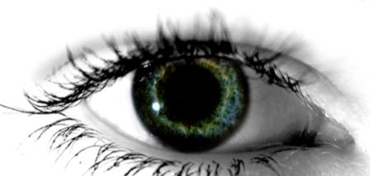
Электронные физминутки
для глаз

Slide 2
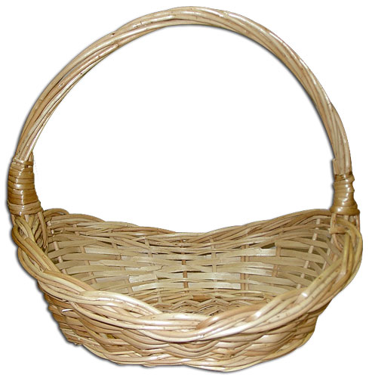
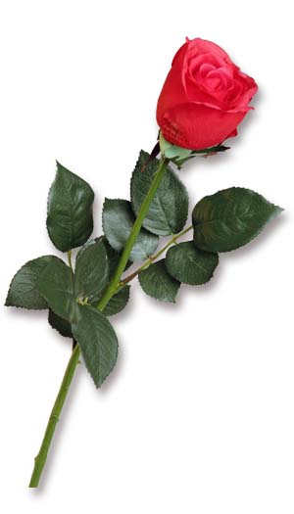
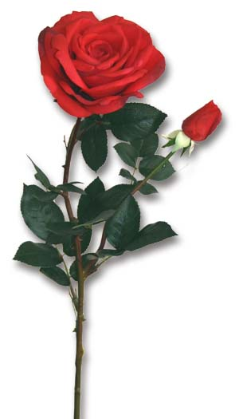
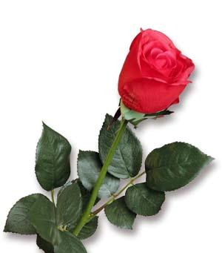

Slide 3
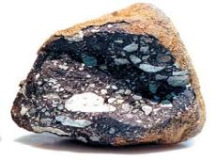
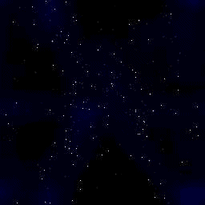
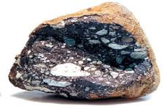
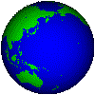

Slide 4
Правильно – руки вверх,
Неправильно – руки вперёд.

Slide 5
изучение нового материала

Slide 6
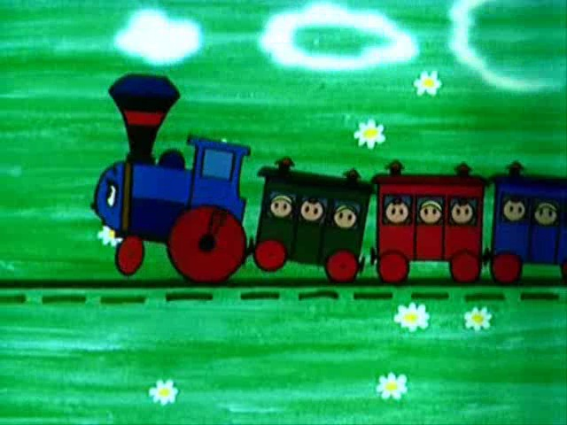
Урок математики в 6 классе.

Slide 7
Внеклассное мероприятие

Slide 8
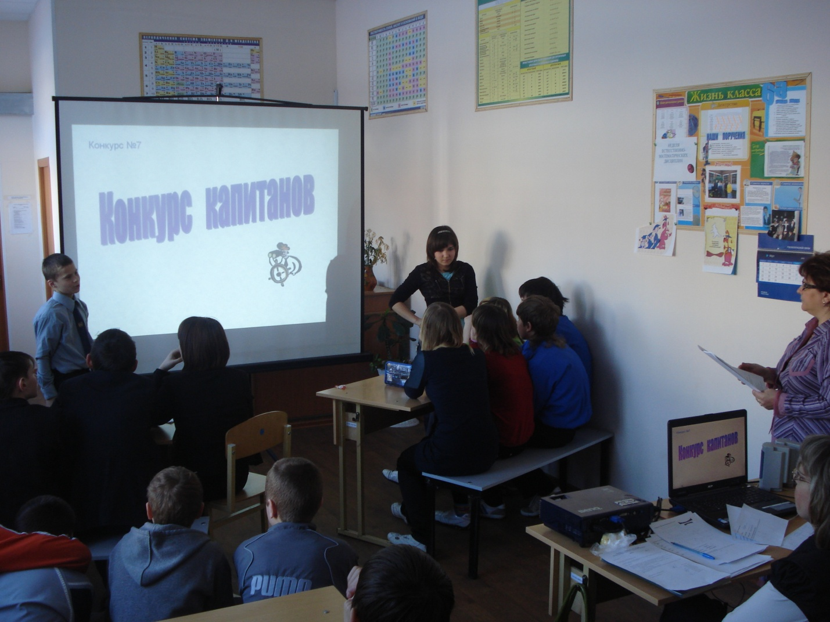
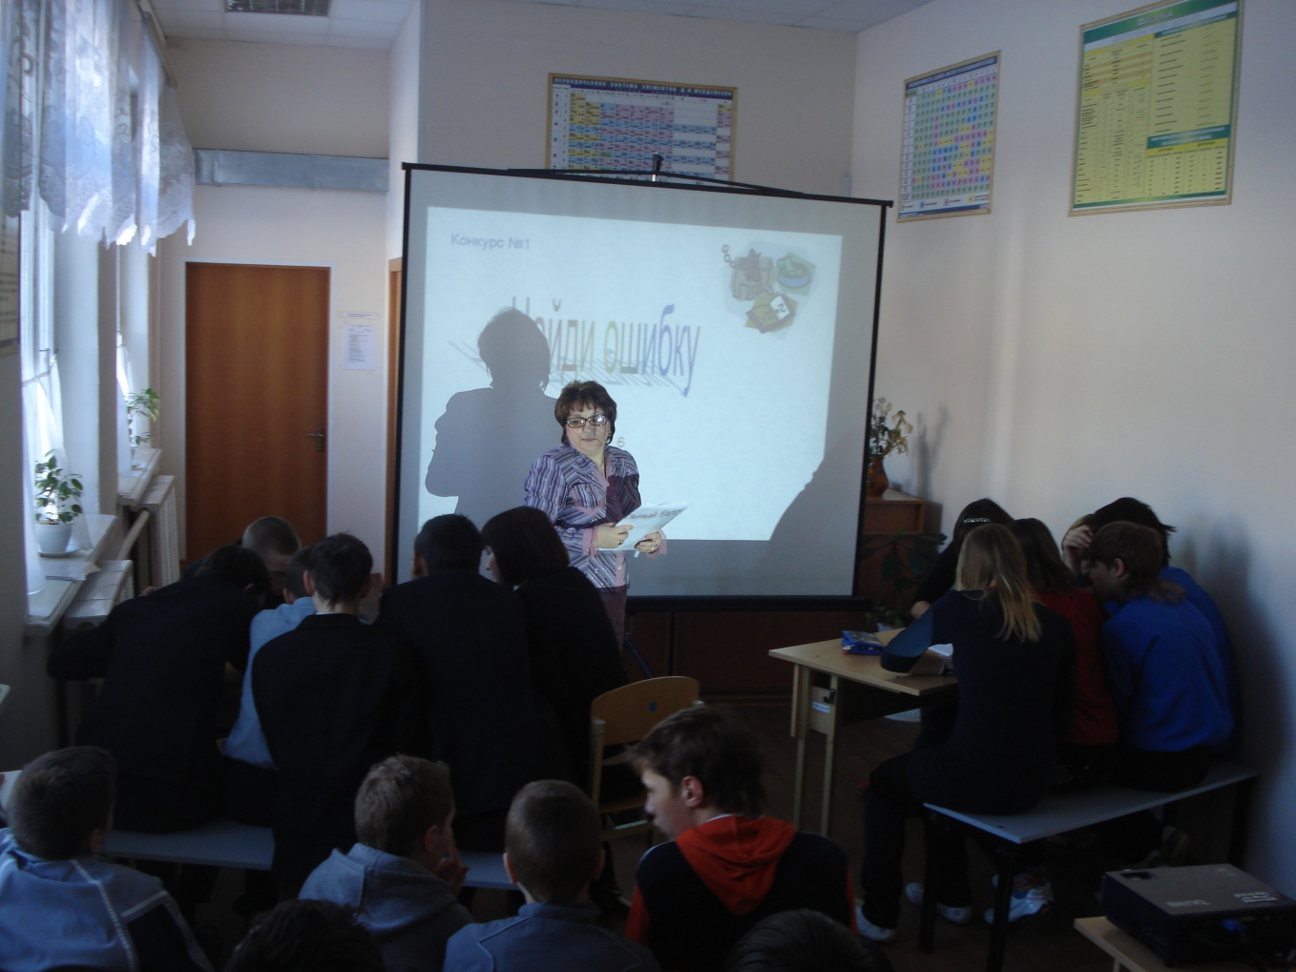
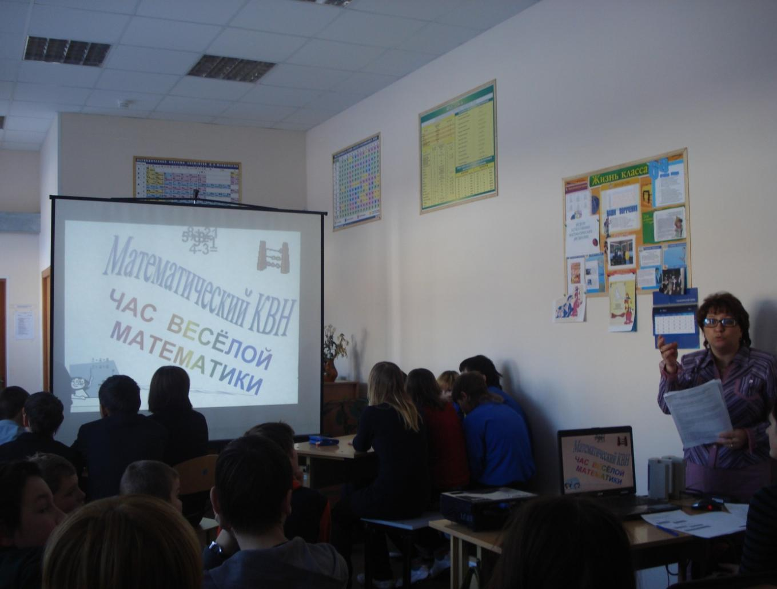

Slide 9
ЖЕЛАЮ УСПЕХОВ!
СПАСИБО ЗА ВНИМАНИЕ

Slide 11
ПИФАГОР САМОССКИЙ
(ок. 580 – ок. 500 г . до н.э.)

